Slide 1
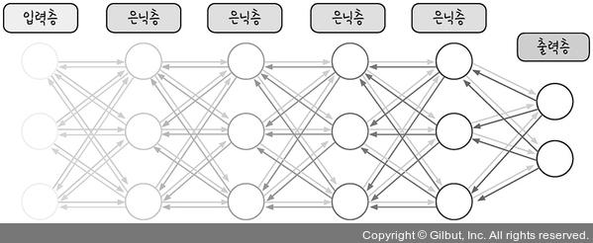
고급 경사 하강법
모두의 딥러닝 9-2절
20201040 손가현

Slide 2
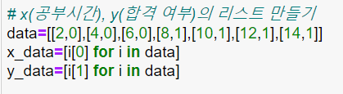
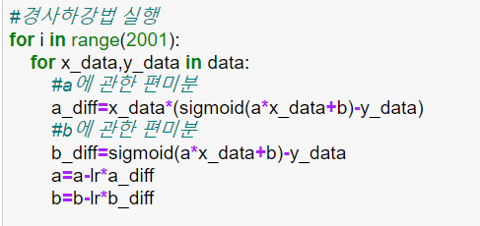
경사 하강법의 한계
9-2 고급 경사 하강법
경사 하강법
가중치와 바이어스를 한 번 업데이트
->모든 데이터를 입력 후 미분해야 됨
∴계산량 많아짐

Slide 3
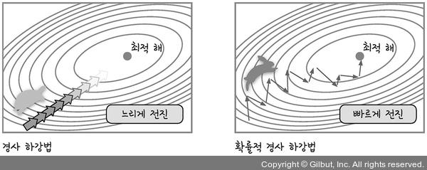
확률적 경사 하강법(SGD)
9-2 고급 경사 하강법
확률적인
Gradient Descent
Stochastic Gradient Descent
느린 속도,
안정적
빠른 속도, 불안정적

Slide 4
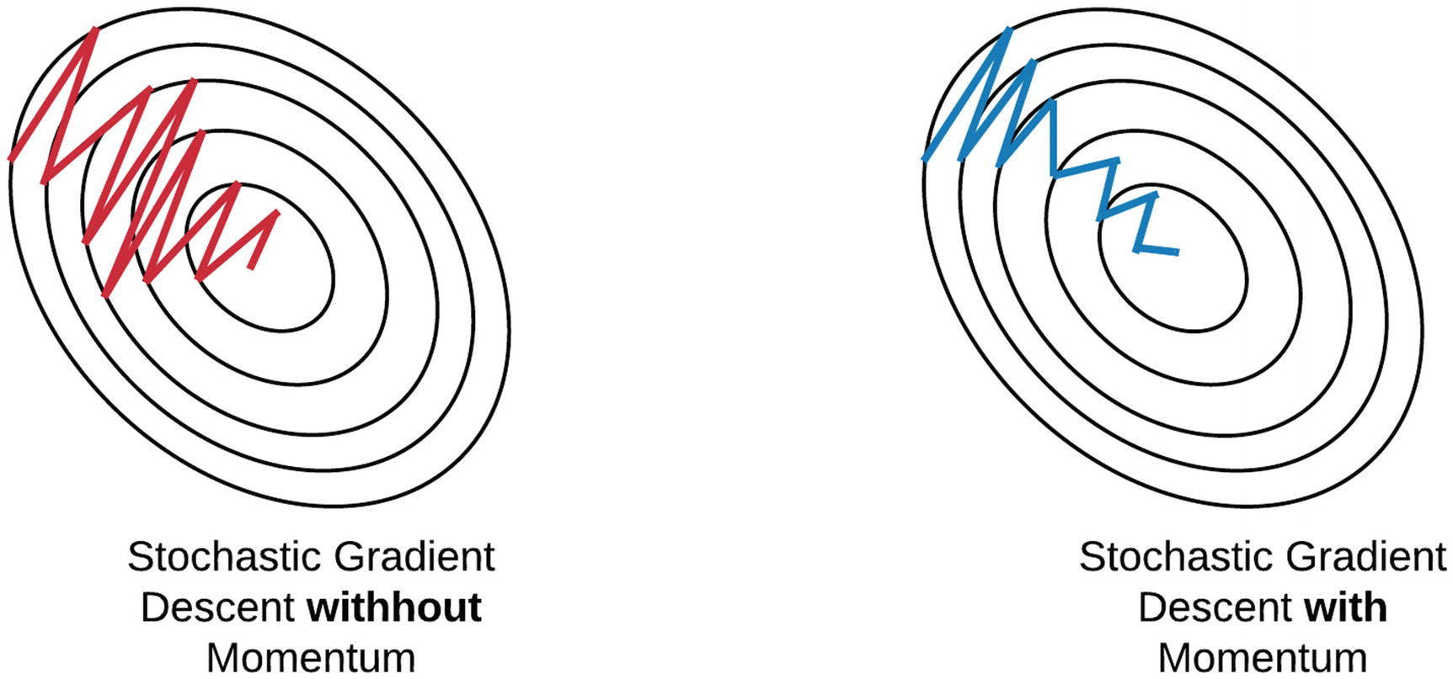
모멘텀 SGD
9-2 고급 경사 하강법
모멘텀=관성
*관성: 외부의 힘을 받지 않는 한 자신의 운동 상태 지속
모멘텀 SGD: 기존의 확률적 경사 하강법에 관성을 적용
최적 해
최적 해
확률적 경사 하강법
모멘텀을 적용한
확률적 경사 하강법
보완
진폭이 큼, 정확도 낮음
진폭이 줄어듦, 정확도 높임

Slide 5
고급 경사 하강법의 종류
9-2 고급 경사 하강법
고급 경사 하강법 | 개요
확률적 경사 하강법 | 랜덤 추출한 일부데이터를 사용해 해를 자주 업데이트
모멘텀 | 관성의 방향 고려해 업데이트 수정
네스테로프 모멘텀 | 모멘텀이 이동시킬 방향으로 미리 이동 ->어떤 방향으로 이동할 지 예측
아다그라드 | 변수 업데이트가 잦을지 학습률을 적게 하여 이동 보폭 줄임
알엠에스프롭 | 아다그라드의 보폭 민감도 보완
아담 | 모멘텀+ 알엠에스프롭
정확도 개선
정확도 개선
보폭 크기 개선
보폭 크기 개선
정확도, 보폭 크기 개선

Slide 6
고급 경사 하강법- 케라스 사용
9-2 고급 경사 하강법
확률적 경사 하강법
keras.optimizers.SGD(lr=0.1)
keras. optimizers.SGD(lr=0.1, momentum=0.9)
keras.optimizers.SGD(lr=0.1, momentum=0.9, nesterov=True)
keras.optimizers.Adagrad(lr=0.01, epsilon=1e-6)
keras.optimizers.RMSprop(lr=0.001, rho=0.9, epsilon=1e-8, decay=0.0)
keras.optimizers.Adam(lr=0.001, beta_1=0.9, beta_2=0.999, epsilon=1e-08, decay=0.0)
모멘텀 계수
모멘텀
네스테로프 모멘텀
아다그라드
알엠에스프롭
아담

